Slide 1
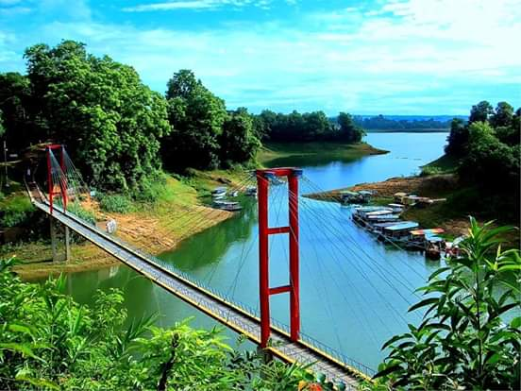
সবাইকে শুভেচ্ছা

Slide 2
শিক্ষক পরিচিতি
আব্দুল জব্বার
সহঃ শিক্ষক
রাবেতা মডেল উচ্চ বিদ্যালয়
লংগদু , রাংগামাটি

Slide 3
পাঠ পরিচিতি
বিষয়ঃ ভূগোল ও পরিবেশ
শ্রেণিঃ ৯ম-১০ম
অধ্যায়ঃ দ্বিতীয় অধ্যায়
পাঠ শিরোনামঃ সৌরজগত

Slide 4
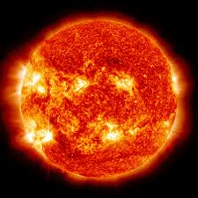
চিত্র দুটি লক্ষ্য কর
সূর্য ও বিভিন্ন গ্রহের ছবি।

Slide 5
আজকের পাঠের বিষয়............

Slide 6
শিখন ফল
সৌরজগৎ কি তা বলতে পারবে।
সৌরজগতের বিভিন্ন গ্রহ চিহ্নিত করতে পারবে।
গ্রহ ও নক্ষত্রের বৈশিষ্টগুলি বর্ণনা করতে পারবে।

Slide 7
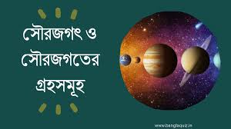
চন্দ্র, সূর্য, গ্রহ্ , নক্ষত্র, ধূমকেতু, উল্কা ইত্যাদি নিয়ে যে জগৎ গঠিত তাকে সৌরজগৎ বলে।
সৌর জগৎ মোট ৮টি গ্রহ নিয়ে গঠিত।

Slide 8
সময়ঃ ০৩ মিনিট
একক কাজ
সৌরজগৎ কাকে বলে ?

Slide 9
সৌরজগতের বিভিন্ন গ্রহ
বুধ
শুক্র
সূর্য
পৃথিবী
মঙ্গল

Slide 10
সৌরজগতের বিভিন্ন গ্রহ
বৃহষ্পতি
শনি
সূর্য
ইউরেনাস
নেপচুন

Slide 11
সময়ঃ ০৫ মিনিট
জোড়ায় কাজ
সৌরজগতের গ্রহগুলির নাম লিখ।

Slide 12
সূর্য কাকে বলে?
চিত্রঃ সূর্য
যেসব জ্যোতিষ্কের নিজস্ব আলো আছে তাদের নক্ষত্র বলা হয়।
যেমনঃ সূর্য একটি নক্ষত্র ও জলন্ত বাষ্পময় গোলক।
সূর্য সৌরজগতের কেন্দ্র বিন্দু। এটি ৭০% হাইড্রজেন এবং ২৮% হিলিয়াম দ্বারা গঠিত।
সূর্যকে কেন্দ্র করেই অন্যান্য গ্রহ ও উপগ্রহের সৃস্টি হয়েছে।

Slide 13
গ্রহ
মহাকাশের যেসব জ্যোতিষ্কের নিজস্ব আলো ও উত্তাপ নেই, যারা অন্য কোনো নক্ষত্রের আলোকে আলোকিত হয় এবং নির্দিষ্ট কক্ষপথে নক্ষত্রগুলির চারদিকে পরিক্রমা করে, তাদের গ্রহ বলে। যেমনঃ বুধ, শুক্র, পৃথিবী, মঙ্গল, বৃহস্পতি, শনি, ইউরেনাস ও নেপচুন।

Slide 14
বুধ সৌরজগতের সবচেয়ে ক্ষুদ্রতম এবং সূর্যের নিকটতম গ্রহ। এটির রঙ তামাটে। এই গ্রহে মেঘ, বৃষ্টি, বাতাস ও পানি নেই। বুধ গ্রহের কোন উপগ্রহ নেই।
বুধ
শুক্র গ্রহকে ভোরের আকাশে শুকতারা ও সন্ধ্যার আকাশে সন্ধ্যা তারা বলা হয়। শুক্র গ্রহটি ঘন মেঘে ঢাকা। এই গ্রহে এসিড বৃষ্টি হয়। শক্রের কোন উপগ্রহ নেই।
শুক্র
এটি সূর্যের তৃতীয় নিকতম গ্রহ। এর ব্যাস প্রায় ১২৬৬৭ কি.মি। পৃথিবী একমাত্র গ্রহ যার বায়ুমন্ডলে প্রয়োজনীয় অক্সিজেন, নাইট্রোজেন, কার্বন ডাই অক্সাইড ও তাপমাত্রা রয়েছে যা উদ্ভিদ ও জীবজন্তু বসবাসের উপযোগী। সৌরজগতের গ্রহ গুলোর মধ্যে একমাত্র পৃথিবীতেই প্রাণের অস্তিত্ব আছে। চাঁদ পৃথিবীর একমাত্র উপগ্রহ।
পৃথিবী

Slide 15
মঙ্গল
মঙ্গল পৃথিবীর নিকতম প্রতিবেশী। খালি চোখে এই গ্রহকে লালচে দেখায়। মঙ্গল গ্রহে অক্সিজেন ও পানির পরিমান খুবই কম এবং কার্বন ডাই অক্সাইডের পরিমান এত বেশি যে প্রাণীর অস্তিত্ব থাকা সম্ভব নয়। ফোবস ও ডিমোস নামে মঙ্গল গ্রহের ২টি উপগ্রহ রয়েছে।
বৃহস্পতি
বৃহস্পতি সৌরজগতের সবচেয়ে বড় গ্রহ। একে গ্রহ রাজ বলে । এটি আয়তনে পৃথিবীর চেয়ে ১৩০০ গুন বড়। বৃহস্পতির বায়ুমন্ডল হাইড্রোজেন ও হিলিয়াম গ্যাস দিয়ে তৈরি। এই গ্রহের উপগ্রহের সংখ্যা ৬৭টি। এখানে প্রাণের অস্তিত্ব নেই।
শনি
শনি হল সূর্য থেকে দূরত্বের নিরিখে ষষ্ঠ গ্রহ এবং বৃহস্পতির পরই সৌরজগতের দ্বিতীয়-বৃহত্তম গ্রহ। এটি একটি গ্যাসীয় দৈত্য, যার ব্যাসার্ধ পৃথিবীর ব্যাসার্ধের প্রায় নয় গুণ। শনি গ্রহের গড় ঘনত্ব অবশ্য পৃথিবীর গড় ঘনত্বের এক-অষ্টমাংশ। কিন্তু এই গ্রহের বৃহত্তর আয়তনের জন্য এটি পৃথিবীর তুলনায় ৯৫ গুণ বেশি ভারী।

Slide 16
ইউরেনাস
ইউরেনাস সৌরজতের তৃতীয় বৃহত্তম গ্রহ। সূর্যকে প্রদক্ষিণ করতে সময় লাগে ৮৪ বছর। এই গ্রহের গড় ব্যাস ৪৯০০০ কি.মি। শনির মতো ইউরেনাসেরও কয়েকটি বলয় আবিস্কৃত হয়েছে, তবে শনির বলয়ের ন্যায় এই বলয় গুলো উজ্জল নয়। এর উপগ্রহের সংখ্যা ২৭টি।
নেপচুন
সূর্য থেকে এর দূরুত্ব প্রায় ৪৫০ কোটি কিলোমিটার। এই গ্রহ আয়তনে প্রায় ৭২টি পৃথিবীর সমান। এর ব্যাস ৪৮,৪০০কি.মি। এখানে সূর্যের আলো ও তাপ খুব কম। এই গ্রহের বায়ুমণ্ডলে বেশিরভাগই মিথেন ও অ্যামোনিয়া গ্যাস। নেপচুন গ্রহের ১৪টি উপগ্রহ রয়েছে।

Slide 17
সময়ঃ ১০ মিনিট
দলীয় কাজ
গ্রহ ও নক্ষত্রের বৈশিষ্ট্যগুলি লিখ।

Slide 18
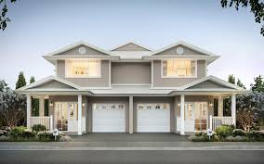
বাড়ির কাজ
“প্রাণী কূলের বসবাসের জন্য পৃথিবীই একমাত্র উপযুক্ত আবাস ভূমি” – বিশ্লেষণ কর।

Slide 19
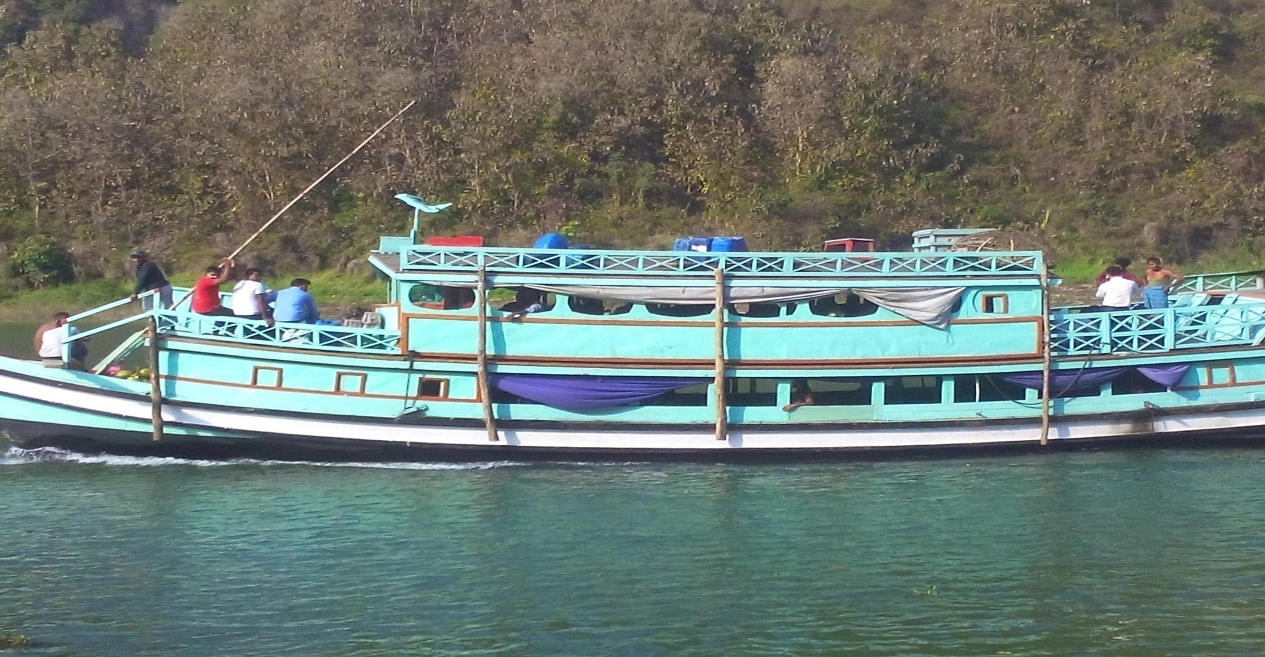
ধন্যবাদ

